Slide 1
CHỦ ĐỀ: VÒNG TAY BẠN BÈ
CHỦ ĐỀ: VÒNG TAY BẠN BÈ

Slide 2
Thứ … ngày … tháng … năm …
TIẾNG VIỆT
TIẾNG VIỆT
CHỦ ĐỀ: VÒNG TAY BẠN BÈ
Bài 2 – Tiết 3
Viết sáng tạo: Luyện tập viết thư cho bạn bè
Viết sáng tạo: Luyện tập viết thư cho bạn bè

Slide 3
TIẾP SỨC

Slide 4
Đọc lại bài Thư thăm bạn và cho biết mỗi phần của bức thư gồm những nội dung gì?
Phạm Minh Trường

Slide 5
Đọc lại bài Thư thăm bạn và cho biết mỗi phần của bức thư gồm những nội dung gì?
Địa điểm, thời gian viết thư
Chọn các thẻ màu xanh phù hợp với mỗi thẻ màu hồng
PHẦN ĐẦU THƯ
Lời xưng hô
Lời thăm hỏi
PHẦN CHÍNH
Thông báo tình hình của người viết thư
Chia sẻ cảm xúc, mong muốn,…
PHẦN CUỐI THƯ
Lời chúc
Chữ kí và tên

Slide 6
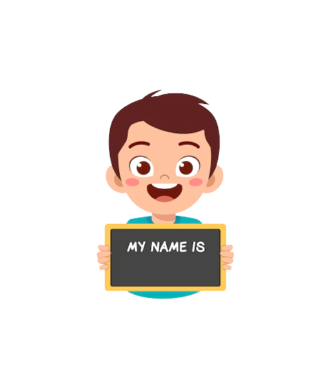
Đọc lại bài Thư thăm bạn và cho biết mỗi phần của bức thư gồm những nội dung gì?
PHẦN CHÍNH
PHẦN CUỐI THƯ
PHẦN ĐẦU THƯ
Thông báo tình hình của người viết thư
Địa điểm, thời gian viết thư
Lời chúc
Chia sẻ cảm xúc, mong muốn,…
Chữ kí và tên
Lời xưng hô
Lời thăm hỏi

Slide 7
LƯU Ý KHI VIẾT THƯ
Khi viết thư, cần trình bày đầy đủ cấu tạo của một bức thư gồm 3 phần: phần đầu thư, phần chính và phần cuối thư
Cần trình bày rõ ràng, đầy đủ nội dung, chữ viết sạch đẹp

Slide 8
THỰC HÀNH
VIẾT THƯ CHO BẠN BÈ

Slide 9
Chia sẻ với bạn những nội dung em muốn viết trong bức thư gửi một người bạn ở xa dựa vào gợi ý
Sức khỏe
Thăm hỏi bạn
Việc học tập
?
Thông báo tình hình của em
?

Slide 10
CÙNG THẢO LUẬN
CÙNG CHIA SẺ
Những nội dung trong bức thư gửi một người bạn ở xa gồm những gì?

Slide 11
Thăm hỏi bạn => sức khoẻ, việc học tập, những người bạn mới của bạn
Thông báo tình hình của em => gia đình, thành tích học tập
Cảm xúc khi nhớ về bạn => những việc làm, kỉ niệm cả hai đã có với nhau, mong ước gặp lại
CÙNG CHIA SẺ

Slide 12
Sức khỏe
Thăm hỏi bạn
Việc học tập
?
Thông báo tình hình của em
CÙNG VIẾT
?

Slide 13
VẬN DỤNG

Slide 14
Thi đọc thơ về tình bạn
THI
ĐỌC
THƠ

Slide 15
ĐỌC TRONG NHÓM NHỎ

Slide 16
CHIA SẺ TRƯỚC LỚP
THI
ĐỌC
THƠ

Slide 17
Bình chọn nhóm đọc hay nhất
NHÓM……

Slide 18
XIN CHÀO VÀ HẸN GẶP LẠI

